Slide 1
Genome-wide prediction of disease variant effects with a deep protein language model
Brandes, N., Goldman, G., Wang, C.H. et al.
Nature Genetics volume 55, pages1512–1522 (2023)
김윤하

Slide 2
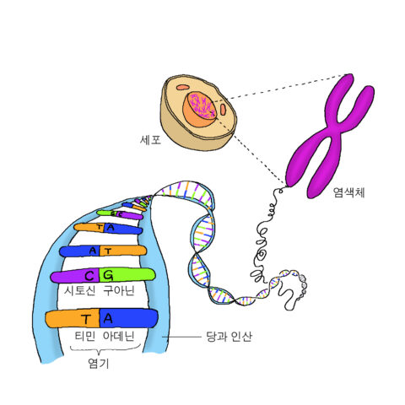
목차
1. Introduction
2. Background
3. In this paper
4. Result
5. Summary

Slide 3
Introduction
아미노산 서열과 언어모델
아미노산 서열를 언어 모델로 학습,
서열의 각 자리에서 변이 가능성을 예측하여 병을 일으키는지 예측

Slide 4
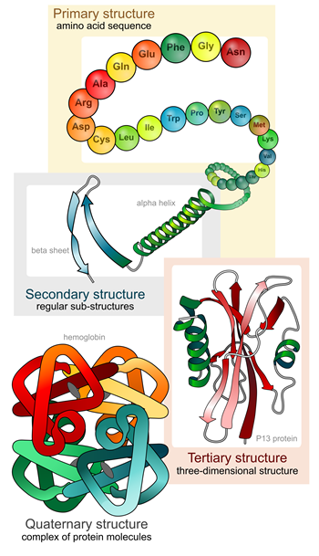
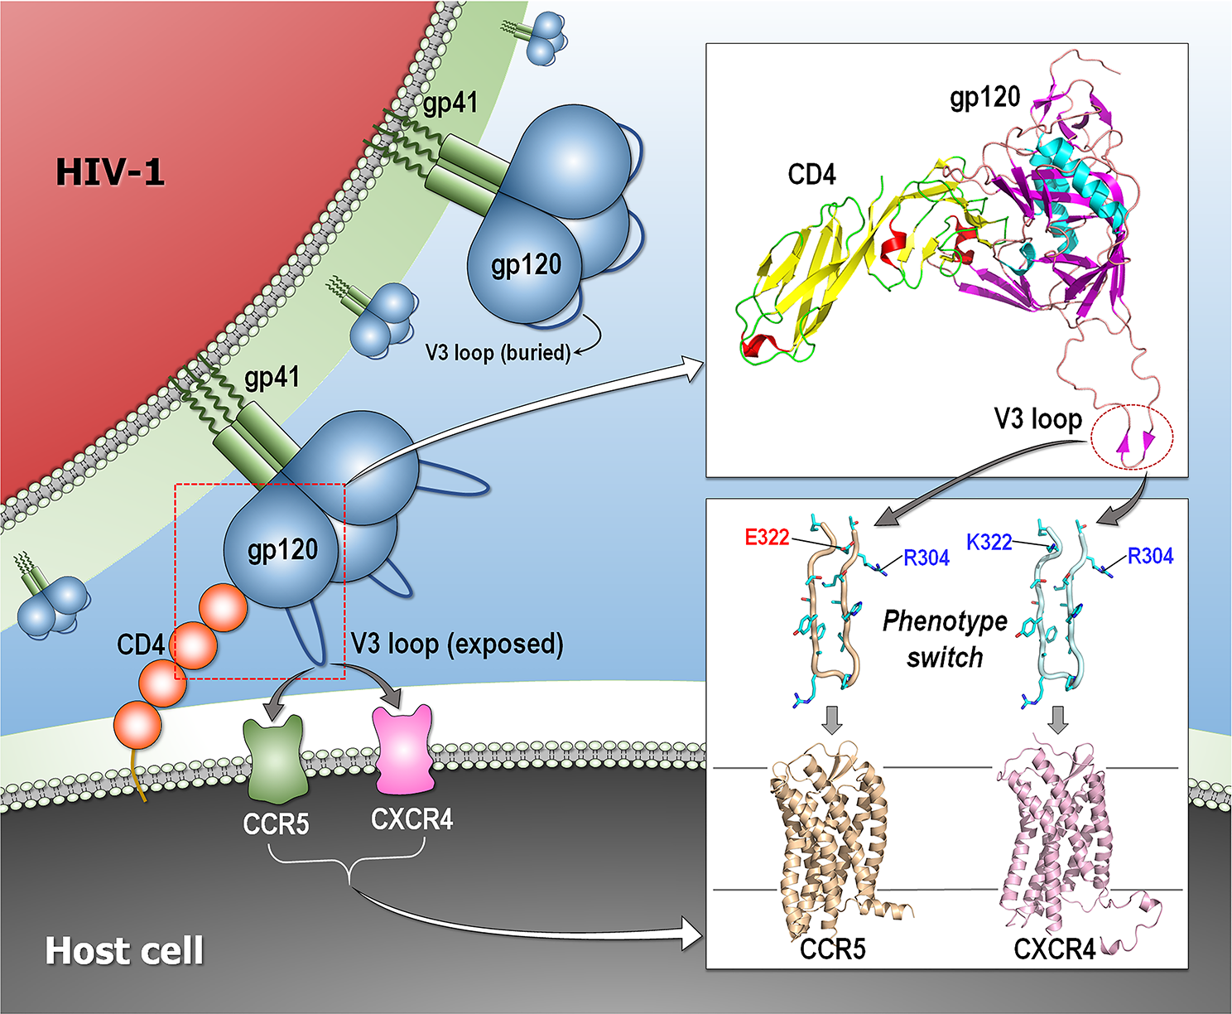
Introduction
아마노산 서열과 단백질
: 아미노산 서열 -> 단백질 기능 결정 -> 생명활동에서 역할
- 단백질 : 아미노산 20종류의 서열로 이루어짐. (2차원)
-> 힘의 작용에 따라, 다양한 3차원 모양으로 접힘 (protein folding)
-> 단백질 3차원 구조에 따라 기능을 가짐
아미노산 서열에 따라 단백질 구조 차이, 생명 활동에서 수행하는 기능 차이

Slide 5
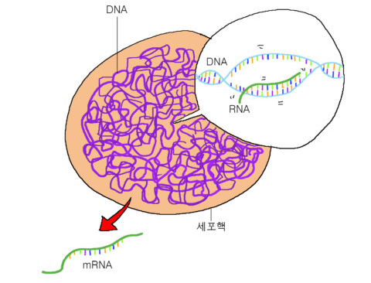
Introduction
유전적 변이의 병리학적 영향
유전 정보의 염기 서열 변이 -> 단백질의 아미노산 서열 변화.
단백질의 3차원 모양 및 기능에 영향 -> 병리학적 영향(pathogenic)

Slide 6
Introduction
유전자 변이의 병리학적 영향 예측 한계
: 유전자 변이는 유전자 발현과 단백질로 만들어지는 과정에 영향을 주는 요소가 다양하고 복잡해 예측에 어려움이 있음.
➔ 컴퓨터 학습을 통해 이를 해결하려는 시도
: 단백질의 아미노산 서열을 학습한 언어모델 -> 염기서열 변이가 표현형에 주는 병리학적 영향을 예측

Slide 7
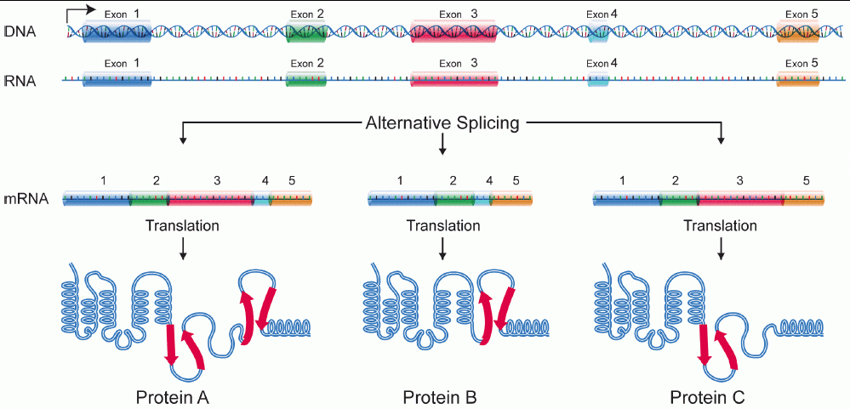
Background
유전자 변이의 영향 예측 (Variant effect prediction, VEP)
단백질의 아미노산 서열을 학습한 대규모 언어모델 ESM1b 이용
-> 아미노산 서열의 각 자리 변화가 표현형에 주는 영향 예측 및 3차원 구조 차이를 인식한 예측이 가능함.
0.1
영향

Slide 8
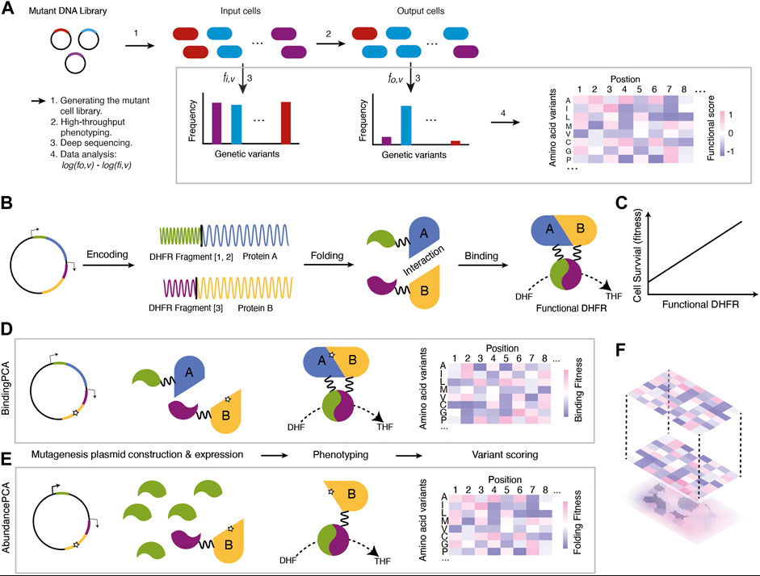
Background
1] Deep Mutational Scans (DMS)
1. 실험적인 측정법
: Deep Mutational Scans (DMS), Perturb-seq 등 단백질의 변이체들의 기능적 특성을 실험적으로 측정한 값
한계 :
- 표현형 측정 시, proxy 에 따라 측정값이 일정하지 않음.
- genome 수준에서의 측정값이 아님.

Slide 9
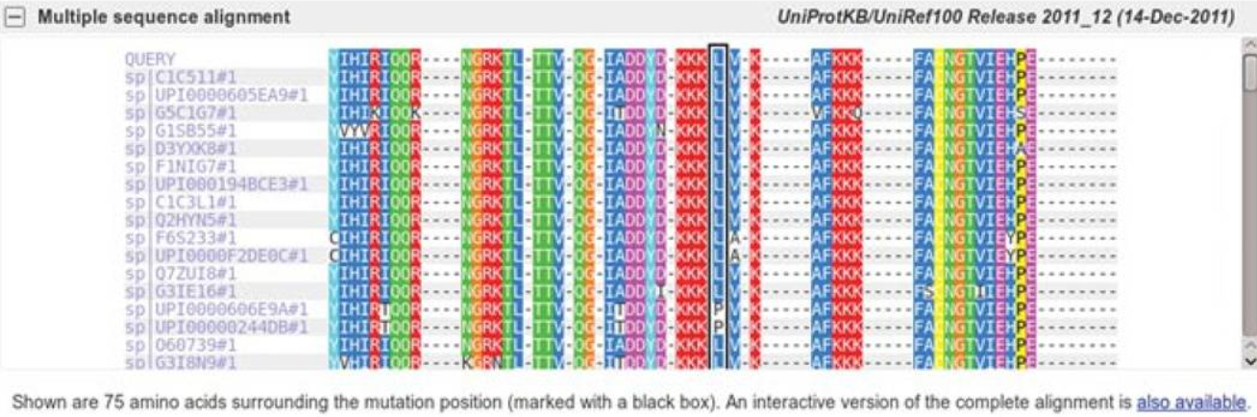
Background
2] EVE 모델 : multiple sequence alignment (MSA) 학습
MSA : 서열의 단백질 생성(residue) 위치에서 진화적인 서열 유사성을 비교하거나 서열 보전 여부를 파악 가능
EVE 모델 : 서열 변이의 단백질의 구조기능적 특성과 진화적 요소를 학습하여 영향을 예측함.

Slide 10
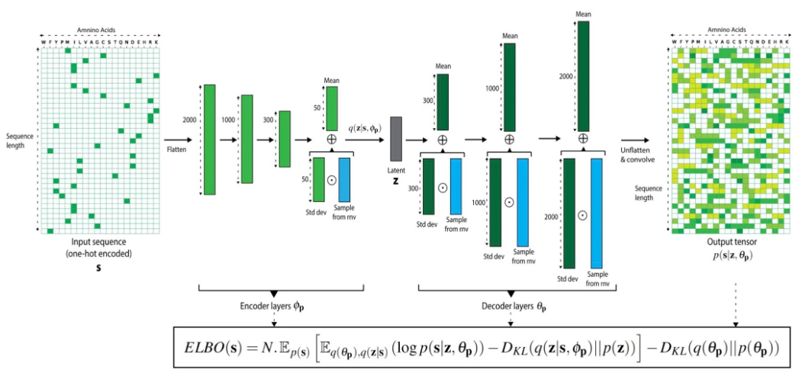
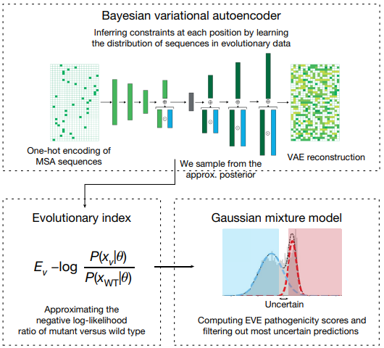
Background
2-1] Evolutionary model of variant effect (EVE) - benchmark
- MSA 데이터 → 각 단백질의 아미노산 서열을 변이가 일어난 아미노산을 1, 일어나지 않은 경우 0로 변환
- variational autoencoder 모델 이용: 단백질 변이에 따른 아미노산 변이의 분포를 학습
- Evolutionary Index : wild-type (정상) 아미노산에 대해 각 아미노산의 상대적인 변이 가능성을 score 로 구함
-> 서열 내 각 아미노산으로 변이가 일어날 가능성

Slide 11
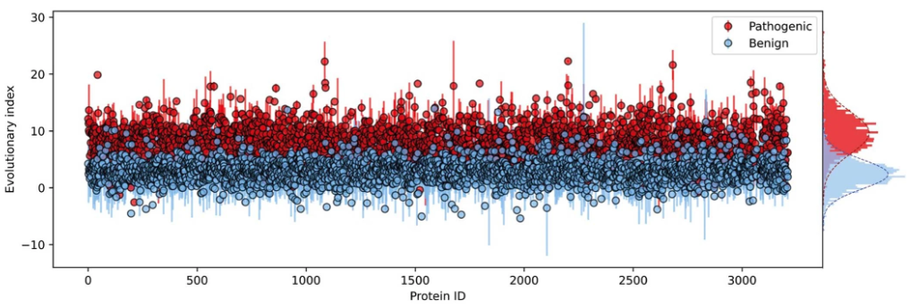
Background
2-1] Evolutionary model of variant effect (EVE) - benchmark
Evolutionary index score 와 deep mutational scans (DMS)에서 통해 실험적으로 얻은 측정값과 연관성이 높음을 확인
VAE 를 통해 학습된 분포 이용, benign/pathogenic (정상/병원성) class 학습 후 Evolutionary index score 의 각 class 분포를 Gaussian 분해하여 threshold 를 조절 -> 높은 분류 정확도를 가짐.
MSA 데이터 이용: 한계
1) MSA 데이터에 정리된 단백질에 대해서만 예측 가능
2) 단백질 생성 부위에 대한 서열만 존재
3) 모델이 단백질 3차원 구조 차이를 인식하는지 알려지지 않음

Slide 12
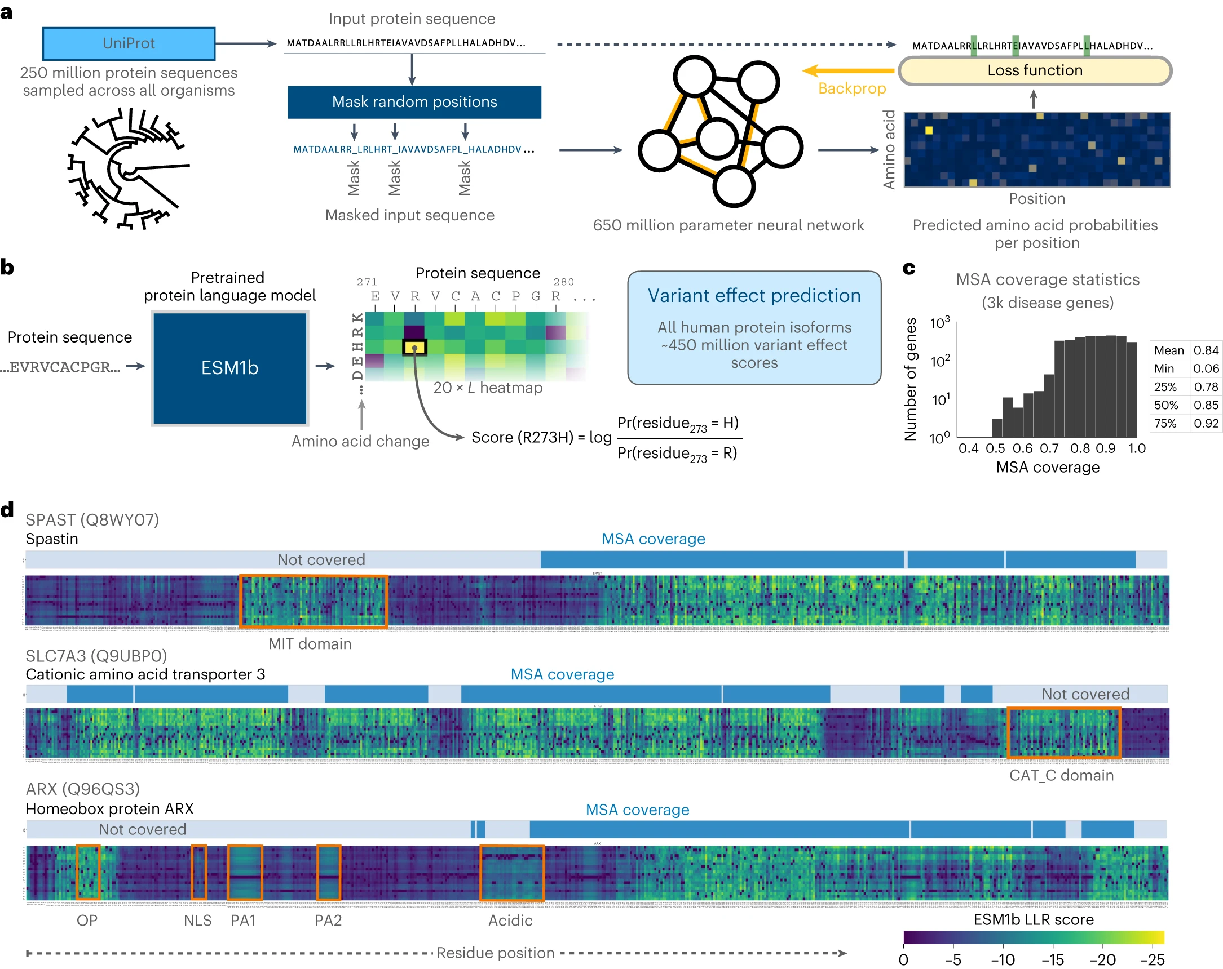
Background
3] ESM1b : Protein language model
: 단백질의 모든 아미노산 서열 이용한 대규모 언어모델 LLM (6.5억 parameter)
transformer-based LLM, 2.5억 개의 단백질 서열 학습
→ 별도 학습 없이, 특정 단백질 변이체의 기능적 특성을 DMS 실험적 측정값과 연관성 높게 예측함
MSA 같은 단백질의 정확한 진화적 변이 서열 데이터가 필요 없음
아미노산 서열 자체의 단백질의 구조,기능적 중요한 정보 학습 가능
(단백질 2차 구조, long-distance 상호작용, post-translational modification, binding sites 등 정보 포함)
아미노산 서열 각 자리의 20 종류 아미노산을 토큰으로 사용하여 모든 변이에 대한 영향 score 계산이 가능함.

Slide 13
In this paper…
- 기존 ESM1b 모델
1) input length 제한
: 최대 1,022 아미노산 길이의 서열이 입력 가능하며, 이는 단백질 중 12% 를 포함하지 못함.
2) 제한적 Evaluation
: 32 개 유전자를 포함하는 DMS 데이터를 평가에 사용.
단백질 수준에서의 임상적 영향을 예측
- ESM1b 모델의 개선
1) input length 개선
: 사람 genome 의 42,236 단백질 변이체에서 가능한
모든 변이를 input 가능함 (4.5억개의 변이를 학습 가능)
2) 개선된 평가 방법 결과 제공
- 변이의 pathogenic/benign 분류 (병원성/정상)
- DMS 측정값 예측
-> Genome 수준의 영향 에측
- isoform-sensitive variants 인식
- variants affecting multiple residues 예측
(in-frame indel, stop-gain variants 등)
아미노산
20
종류
총 아미노산 서열 길이

Slide 14

Result
1] Variant effect score
- log-likelihood ratio(LLR) : 단백질 서열 중 모든 아미노산의 likelihood를 원래의 wild-type 출현 확률과 비교하는 score
➔ 모든 20 종류 아미노산에 대한 score 계산 가능
EVE 모델 (background 2])
MSA coverage 의 정보가 있는 사람 단백질(/residue)에만 적용 가능
( EVE : 약 3,000개의 질병 관련 유전자에 대한 평균 84% 의 coverage 가짐)
→ 단백질 서열 모든 자리에서의 변이 계산 가능

Slide 15
Results
1] Variant effect score
단백질 서열 각 자리의 missense variants 예측 LLR score 히트맵에서 MSA coverage 를 벗어난 부위에서 높은 LLR score를 예측됨
모델이 단백질 기능 관련 부위 (protein domain, functional region) 감지함을 의미
EVE 모델 (homology-based model) 은 MSA coverage 를 벗어났기 때문에 예측이 안됨.
예] SPAST protein: microtubule-interacting and trafficking (MIT) domain
-> contains missense variants implicated in hereditary spastic paraplegias
예] ARX protein: QP, NLS, PA1, PA2, Acidic domain
-> contains missense variants linked to intellectual disability

Slide 16
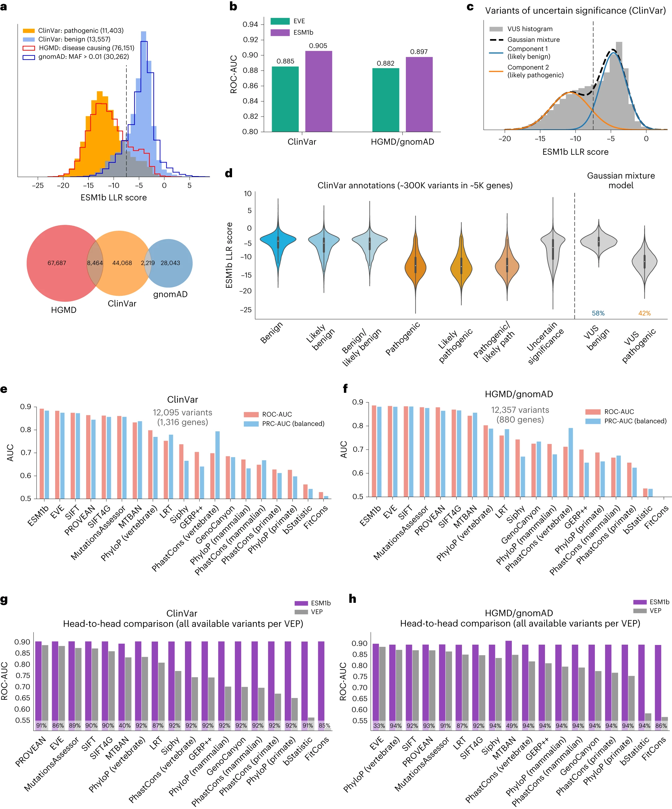
Results
2] benign/pathogenic classification 결과
- LLR score 이용 단백질 서열의 pathogenic/benign 분류
( true-positive 81%, true-netgative 82% )
Threshold (-7.5)
dataset 1
pathogenic benign
dataset 2
disease-causing wild-type
dataset 1: ClinVar 의 “pathogenic”/“benign” 카테고리
dataset 2: HGMD 의 “disease-causing” 변이/
gnomAD의 wild-type (allele frequency>1%) 데이터
score 값이 카테고리/데이터셋 별 일정한 분포 양상을 보임
→ LLR score 사용의 신뢰도를 보여줌.

Slide 17
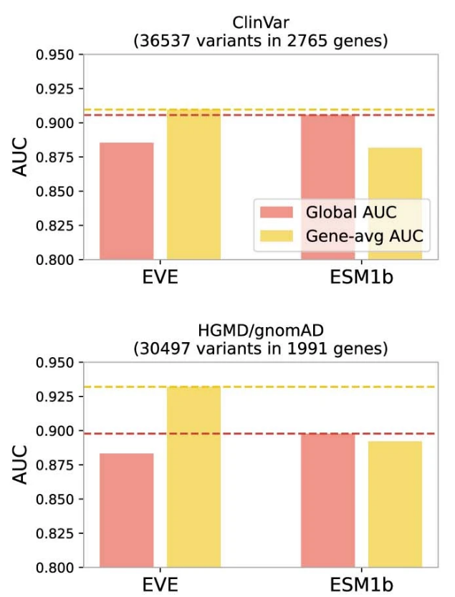
Results
2-1] benign/pathogenic classification 결과- EVE
전체 분류 정확도의 평가에서 ESM1b 를 개선한 모델에서 EVE 보다 높은 성능을 보임.
특정 Gene 에 대한 분류 정확도 결과는 EVE 가 더 높지만 전체 정확도의 경우 ESM1b 가 더 높음.
-> EVE 는 단백질의 MSA 를 학습한 여러 모델로 구성, 특정 Gene 들에 대한 분류 정확 더 높음.
하지만, ESM1b 는 하나의 모델로 genome 수준에서 유전자에 대해 일관적이고 비교 가능한 분류 정확도를 가짐.

Slide 18
Results
2-1] benign/pathogenic classification 결과 - benchmark
19가지 VEP 모델 benchmark
dbNSFP (Database for Nonsynonymous SNPs’ Functional Predictions) 프레임워크
: 모든 예측 모델과 conservation score 모델(변이의 진화적 보존 정도값) 중 임상적 결론 도출을 위해 다음의 기준을 만족하는 19개 모델 benchmark
- (1) 임상 database (ClinVar, HGMD) 의 데이터 또는 feature 으로 학습하지 않은 모델
(2) allele frequency 를 feature 로 사용하지 않은 모델 (분류 benign 판단에 사용되기 때문에)
e,f ) 전체 분류 정확도
: ESM1b 가 방법 중 가장 높은 분류 성능을 보임
g,h) 모델 직접 비교
: 모든 gene 이 아닌, 해당 모델이 평가된 변이 데이터셋 이용. ESM1b와 해당 모델 간 정확도 차이를 보임.

Slide 19
Results
2-2] benign/pathogenic classification 결과 – VUS 분류
Variants of uncertain significance (VUS) 의 분류
: 유전자 변이가 질병과 관련이 있는지 혹은 질병과 무관한지 명확히 판단하기 어려운 유전자 변이 분류
-> VUS 의 ESM1b score 를 구하고, 가우시안 분해를 통해 threshold 조정하여 benign/pathogenic 분류
threshold 적용, benign/pathogenic 을 각각 58%, 47% 가 해당되게 분류
C. The distribution of ESM1b effect scores across ClinVar missense VUS, decomposed as a mixture of two Gaussian distributions.

Slide 20
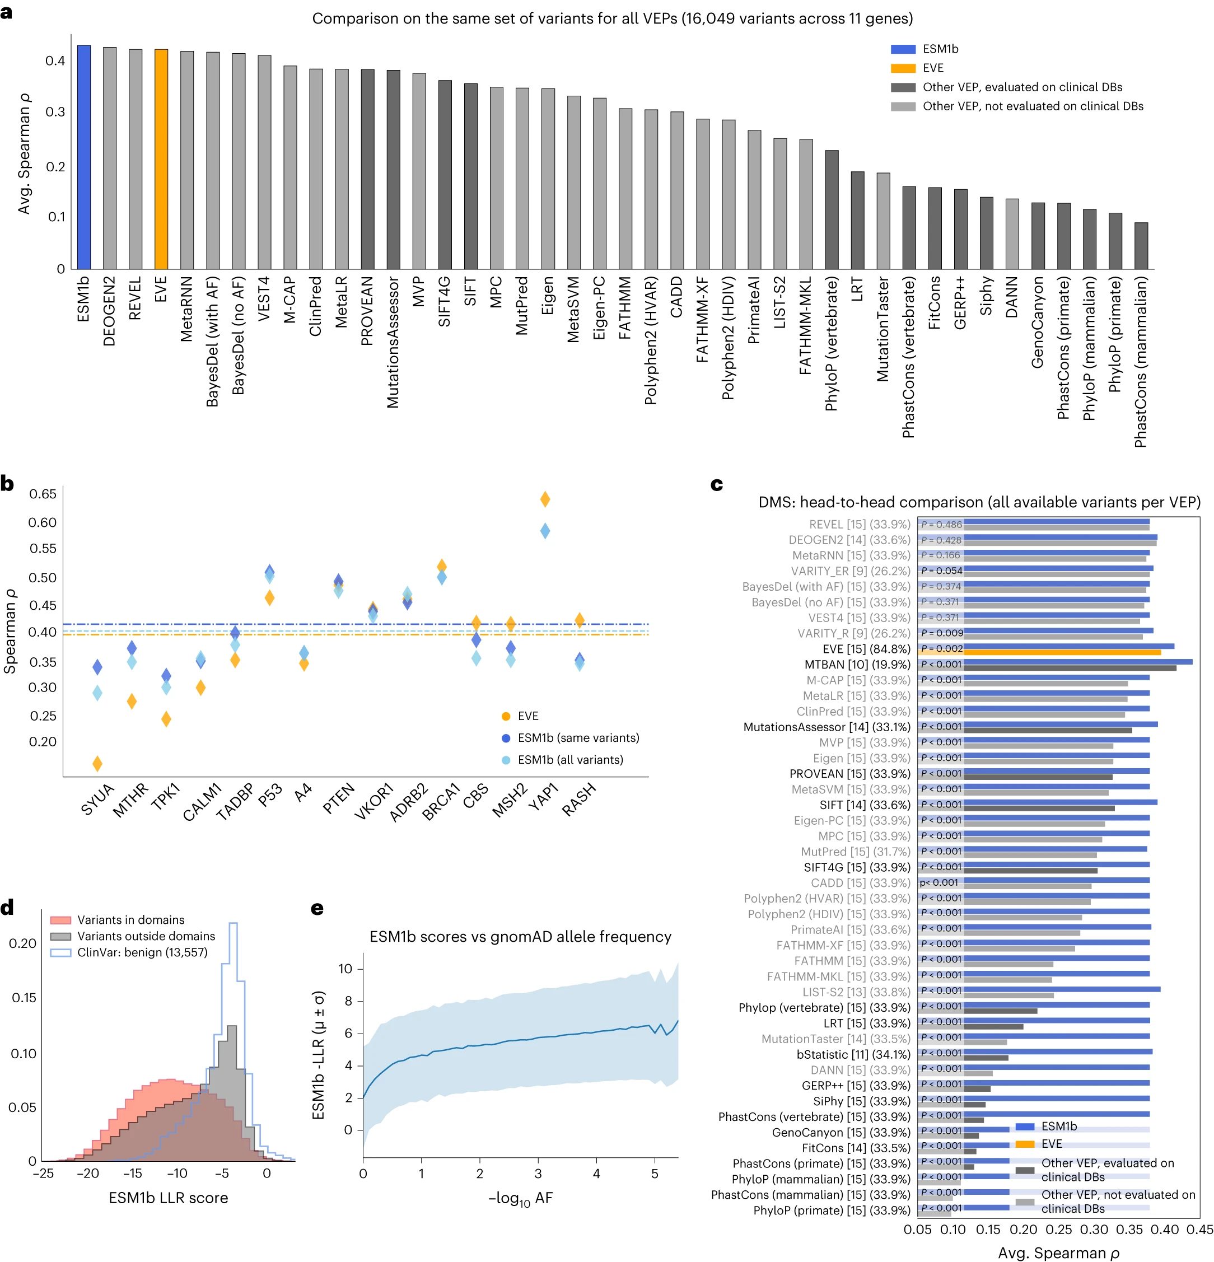
Results
3] DMS 실험적 측정값 예측
a) ESM1b score(LLR) Vs 측정값 비교
실험적으로 얻은 측정 값과 각 방법의 score 의 Spearman 상관계수를 이용하여 비교
-> DMS 실험적 측정값과 가장 가까운 예측 가능
b) ESM1b score Vs EVE score 직접 비교
특정 15 유전자에서 EVE score 값과 똑같은 변이(64,580 개)와 전체 서열에 대한 ESM1b score 비교.
→ ESM1b는 genome 수준에서 일관적인 예측 가능 (EVE는 특정 gene 에서 높은 상관율을 보임)

Slide 21
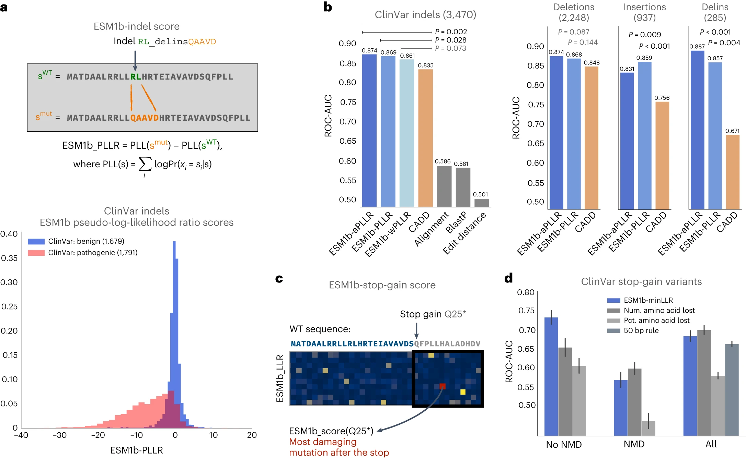
Results
4] 변이 종류 별 score 계산 (in-frame indel)
원하는 유전자 변이의 ESMb1 score 계산 가능
a) indel 변이에서 pseudo-log-likelihood ratio (PLLR) score
: 각 자리에서의 변이의 likelihood 를 계산할 수 있다면,
각 자리에 나타남/사라진 것에 대한 PLLR 계산
정상 아미노산 (wild type) 에 대한 likelihood 의 합
- 해당 자리에서 생성할 변이의 likelihood 합과의 차이
를 계산하여 생성된 pseudo-변이의 likelihood 를 나타낼 수 있음
b) indel 변이에 대한 데이터셋
ClinVar : benign/pathogenic indel 변이 1700개/1800개
해당 데이터셋에 대해서 benign indel 변이의 PLLR score와
pathogenic indel 변이의 PLLR score 가 변이에서
분명하지 않지만 충분히 유의미한 차이를 보임
→ threshold 결정 가능

Slide 22
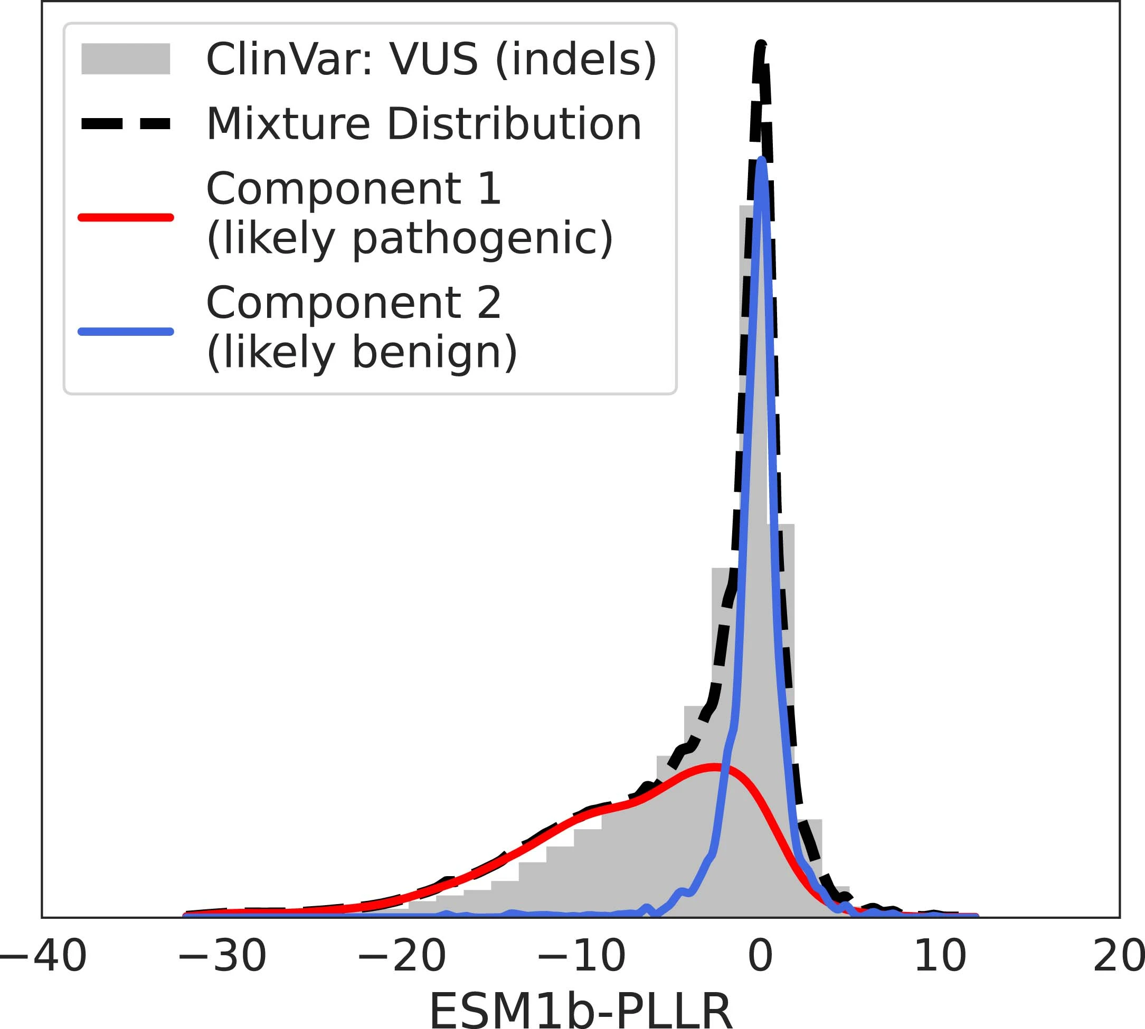
Results
4] 변이 종류 별 score 계산 (in-frame indel)
유전자 변이의 ESMb1 score 생성
b) benign/pathogenic 분류 성능
PLLR score 이용 threshold를 사용 (eFig.3)
1) vanilla PLLR, 2) indel 크기 가중치-PLLR, 3) PLLR 절대값
benchmark: CADD 의 Indel 변이의 병원성 분류 비교 (p<0.05) /
simple: alignment, distance 측정, BlastP score 와의 분류 성능 비교
deletion/insertions/Delins 분류 성능
-> PLLR 의 절대값 을 사용한 분류 결과가 가장 높은 성능을 보임

Slide 23
Results
4] 변이 종류 별 score 계산 (Stop-gain 변이)
유전자 변이의 ESMb1 score 생성
a) stop-gain 변이에서 pseudo-log-likelihood ratio (PLLR) score
= stop 이후 서열에서 가장 낮은 LLR score 이용 ( = most damaging )
단백질의 영향 예측을 위해 학습되었기 때문에
유전자 전사 수준에서 일어나는 stop-gain 변이에서 성능이 낮음
(nonsense-mediated decay(NMD)의 조기 종결 코돈에 의한 소멸에서의 성능)
50 염기 규칙에 따라 NMD 이 일어나지 않은 경우 좋은 성능(0.734),
NMD 에 영향을 받은 변이에서는 낮은 성능을 나타냄(0.565)

Slide 24
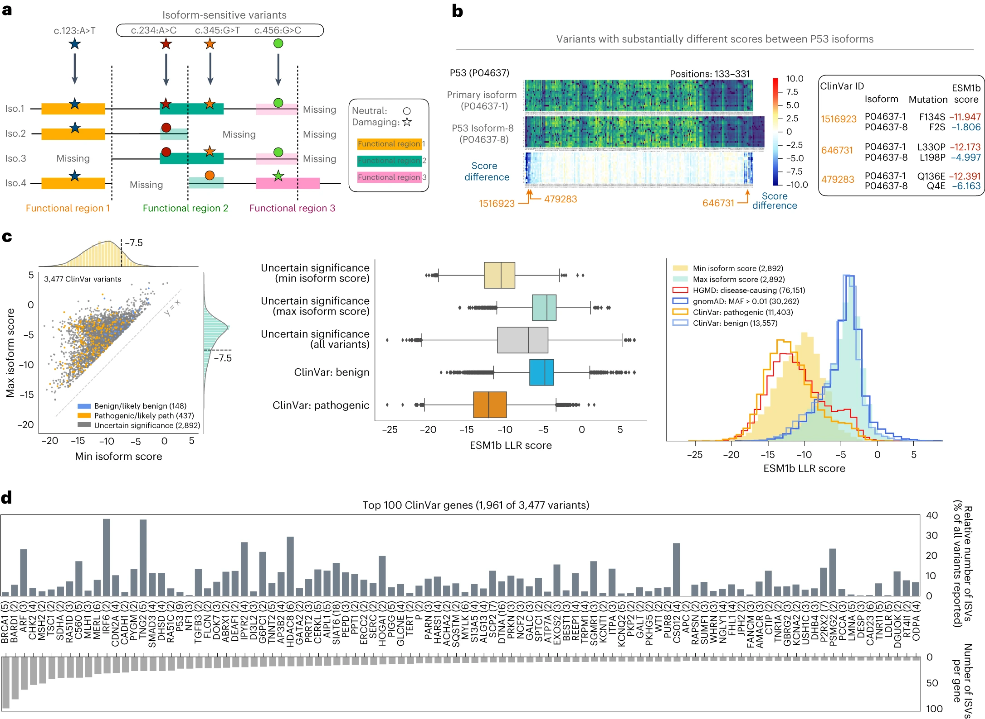
Results
5] 단백질에 대한 변이 영향 예측
: 각 자리에서의 변이의 likelihood 추정값을 이용하여,
해당 변이가 서로 다른 단백질 isoform 들의 pathogenic 여부에 미치는 영향도 예측할 수 있음.

Slide 25
Results
5] 단백질에 대한 변이 영향 예측
ClinVar 데이터셋 : 같은 단백질 서로 다른 isoform 에서 ESM1b score 차이를 나타내는 변이 3,500개 획득
- 같은 단백질 서열의 특정 isoform 에서 pathogenic score 가 높은 경우를 maximum isoform, 낮은 경우를 minimum isoform 라 정의

Slide 26
Results
5] 단백질에 대한 변이 영향 예측
-> ClinVar 전체 pathogenic/benign 과 maximum/minimum isoform 의 ESM1b score 분포 비교
: 거의 분포가 겹침을 확인
-> 같은 단백질 내 score 차이가 큰 변이는 단백질의 isoform 을 인식한 것임을 유추

Slide 27
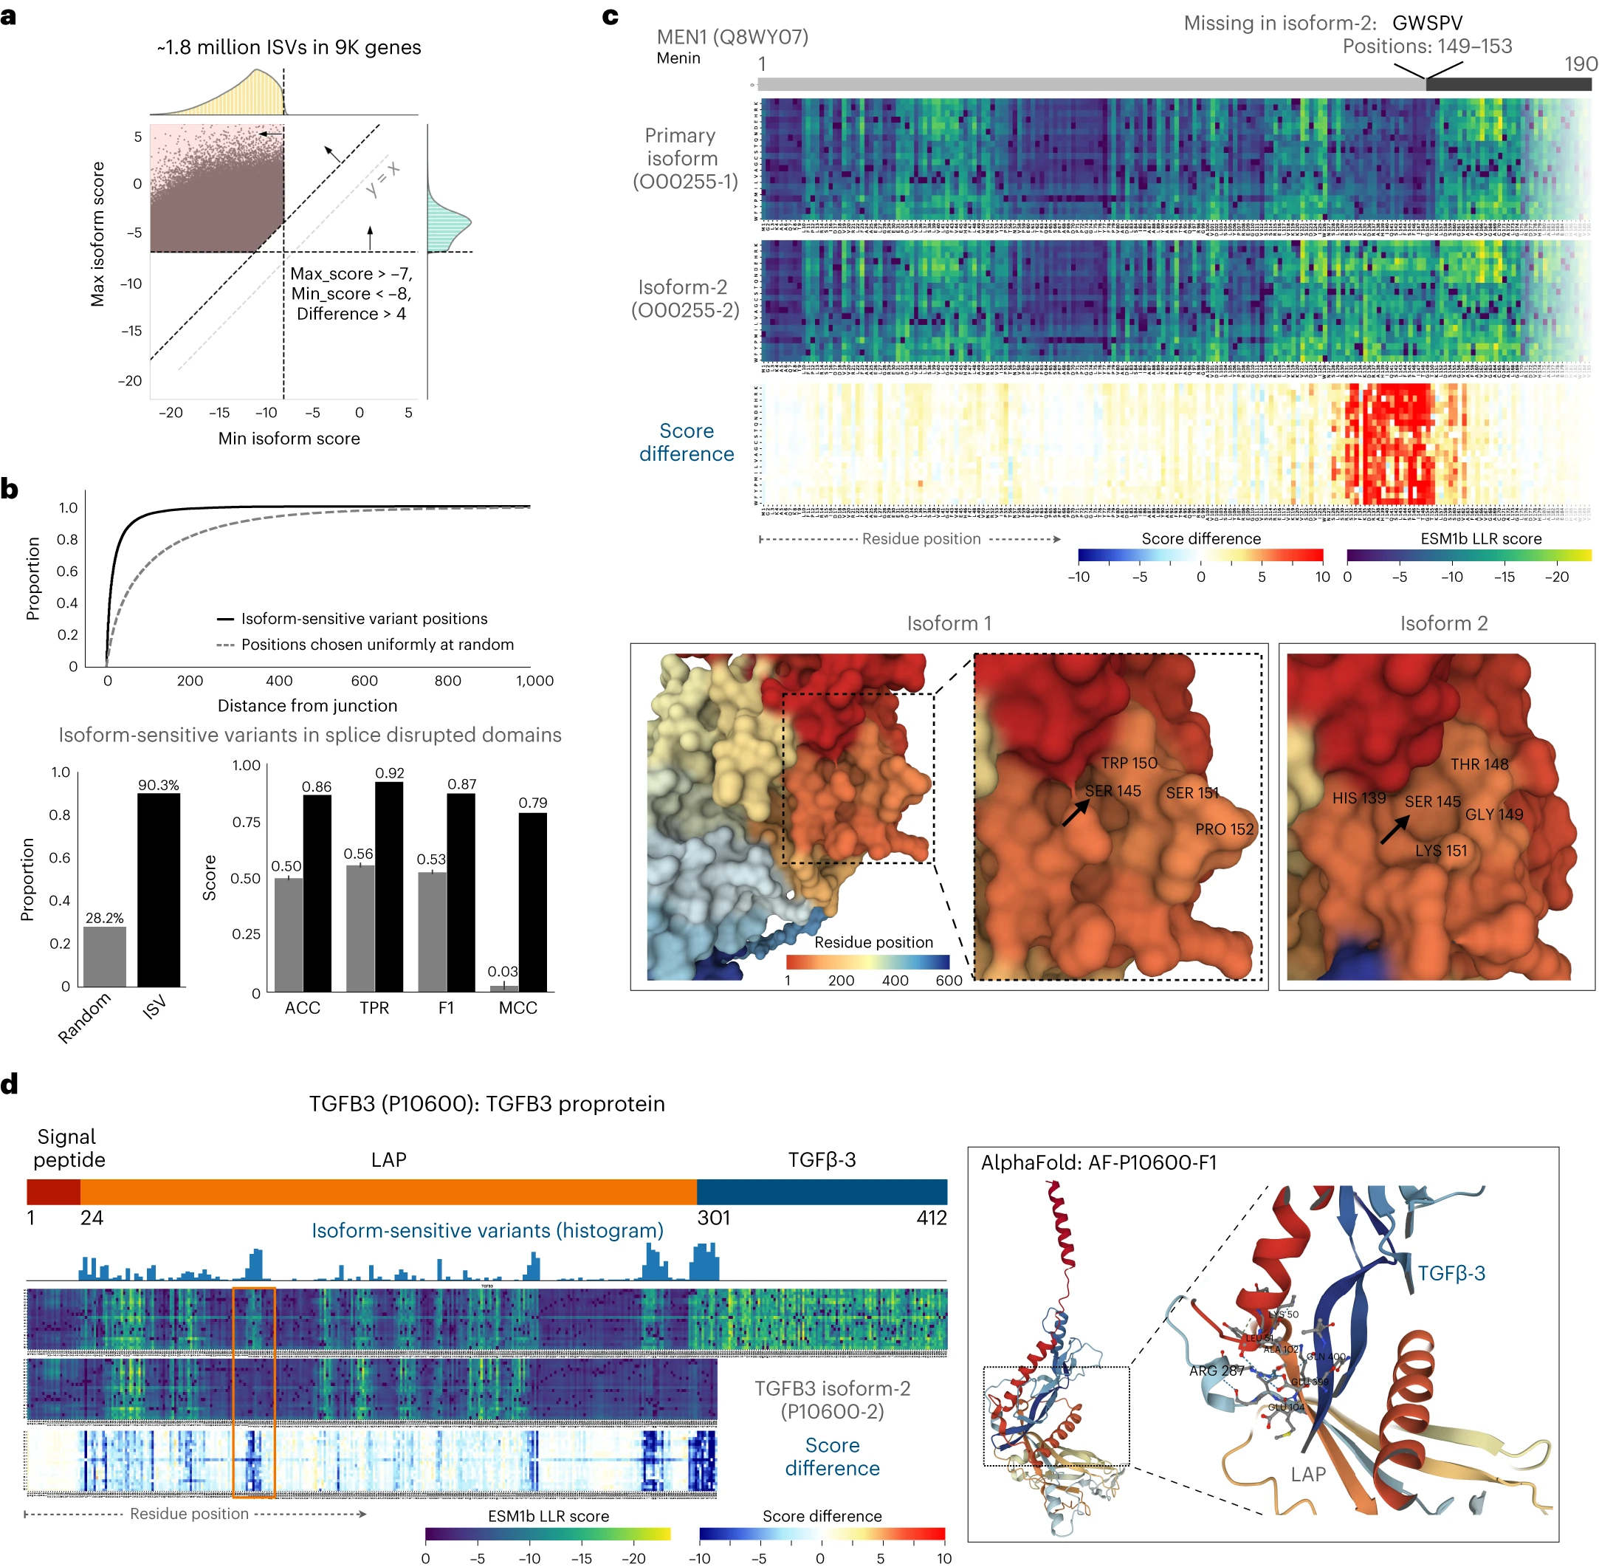
Results
5] 단백질에 대한 변이 영향 예측
- splicing 에 영향을 받아 변이가 다른 isoform 을 가지게 됨을 이용,
단백질의 변이가 isoform 에 sensitive 한 경우
무작위 샘플과 비교해 splicing site/donor site 에서 높은 score 를 보임 발견.

Slide 28
Results
5] 단백질에 대한 변이 영향 예측
Case Study 1:
MEN1 (Q8WYO7) primary isoform 의 149-153 deletion 에 의해 발생하는 secondary isoform (5염기 del)
primary isoform 의 경우, 해당 위치 직전에 높은 pathogenic score 를 나타냄을 보임
secondary isoform 은 낮은 score 를 나타냄.
score 차이가 나타나는 부분은 splicing effect 를 인식함
모델의 3차원 구조에서의 isoform 인식을 나타냄.

Slide 29
Results
5] 단백질에 대한 변이 영향 예측 – isoform-sensitive 변이
Case Study 2 : TGFB3 proprotein (Transforming growth factor beta-3)
TGFB3 의 LAP, TGFβ-3 중 TGFβ-3 체인이 제거된 isoform 은 해당 위치에서 pathogenic score 가 낮아짐. -> 200 염기 이상 멀리있는 변이에 대해서 영향 예측이 가능함.
3차원 모습에서 LAP, TGFβ-3 두 체인이 상호작용함을 보이며(AlphaFold) 제거된 TGFβ-3 체인으로 인해 3차원에서의 상호작용이 달라져 기능적으로 변화함.

Slide 30
Results
5] 단백질에 대한 변이 영향 예측
score 분포 차이가 가장 큰 top100 과 isoform annotation 수/%

Slide 31
Summary & conclusion
ESM1b 를 개선한 이번 연구에서
1) ClinVar/HGMD 데이터셋 내 missense variant 의 pathogenic/benign classification
2) 28개 deep mutational scan(DMS) data의 측정값 prediction
에서 기존의 변이 영향 예측 방법보다 우수한 성능을 보임.
3) 2백만개의 변이에 대해 damaging 을 나타내는 단백질 isoform 을 annotation
: 변이 영향 예측에서 모든 isoform 고려의 중요함을 시사함
4) in-frame indels, stop-gains 등 복잡한 변이에 대한 예측까지 확장 가능성을 보임

Slide 32
Thank you

